Slide 1


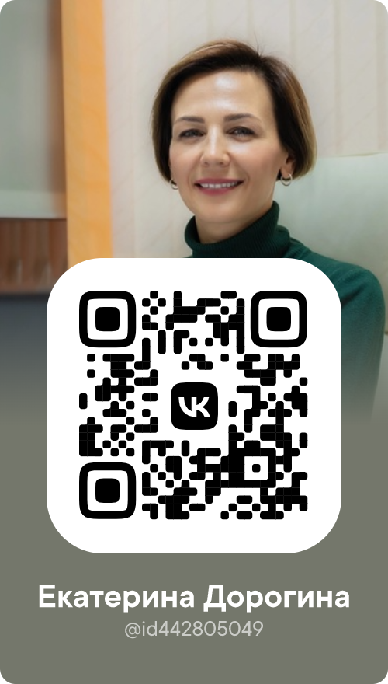
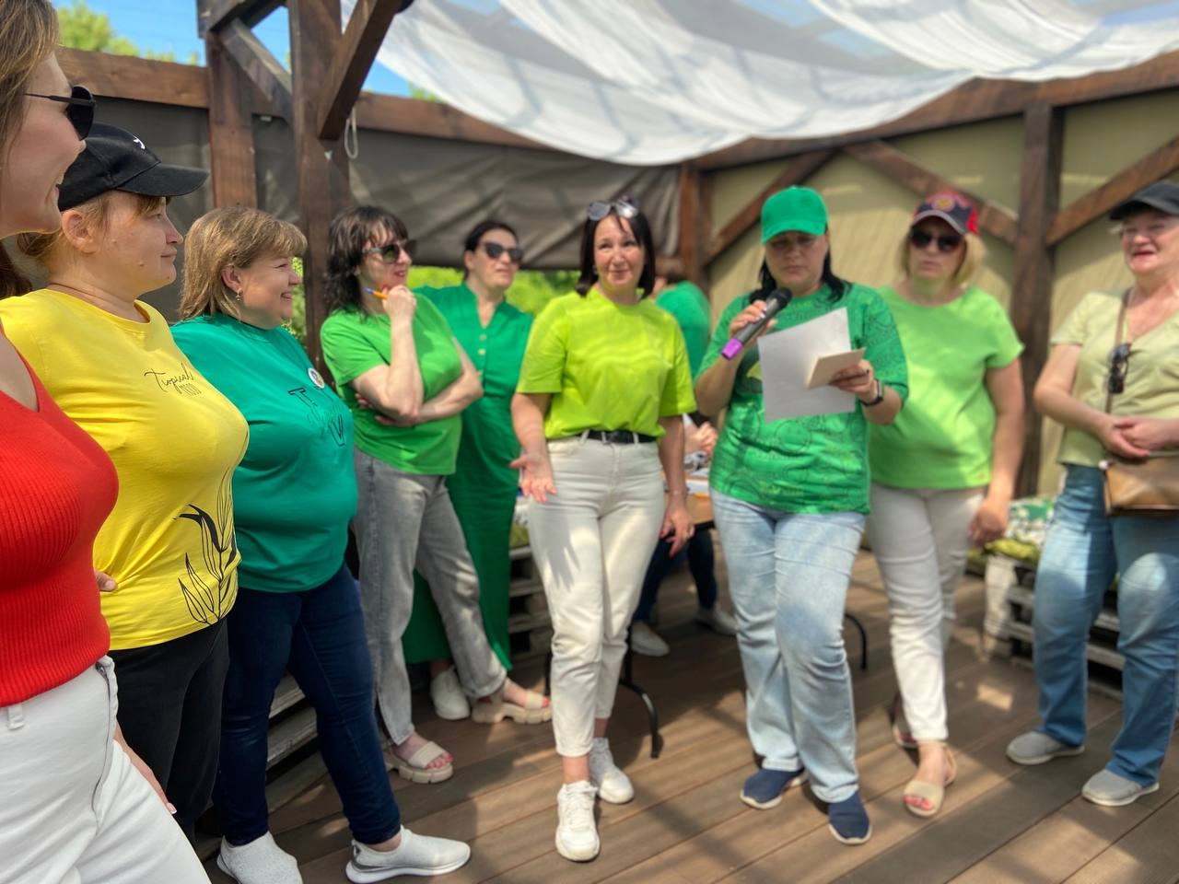
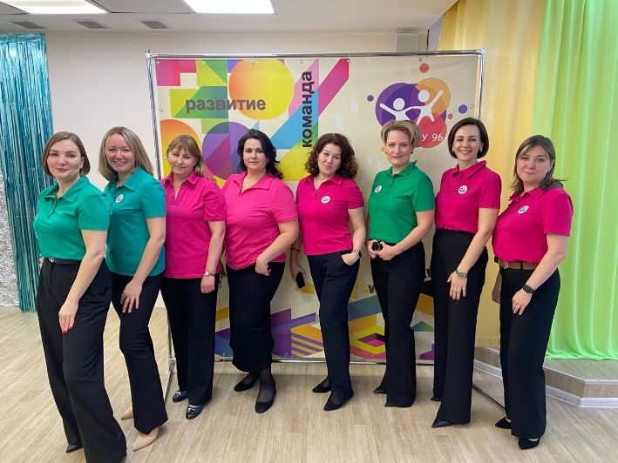
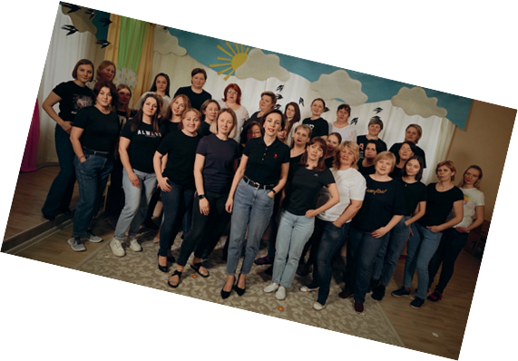
Архитектура коммуникаций:
эффективное взаимодействие с командой!
Выстраивая мосты: как руководителю эффективно коммуницировать с командой?

Slide 2



Почему живое общение с командой важно?
#Вступительное слово
Общение уходит в «цифру»?
Живой диалог заменяют синтетические коммуникации……
Планирование рабочего времени руководителя…..
Не существует однозначного утверждения, сколько времени руководитель должен работать и коммуницировать с сотрудниками.
Однако постоянная коммуникация и своевременное получение обратной связи — незаменимые инструменты управления!

Slide 3
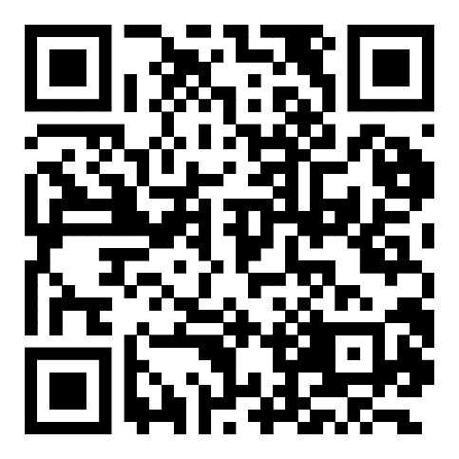
#Строим мосты
Успешная формула коммуникации
Доступность руководителя: коммуникация по рабочим задачам/
в сложных нестандартных ситуациях
Коммуникации по вопросам обратной связи и развития (культура и качество обратной связи)
Равенство в общении
Неформальные коммуникации
Фокус на адаптации с первого дня
Материалы исследования
96%
94%
20%
26%

Slide 4
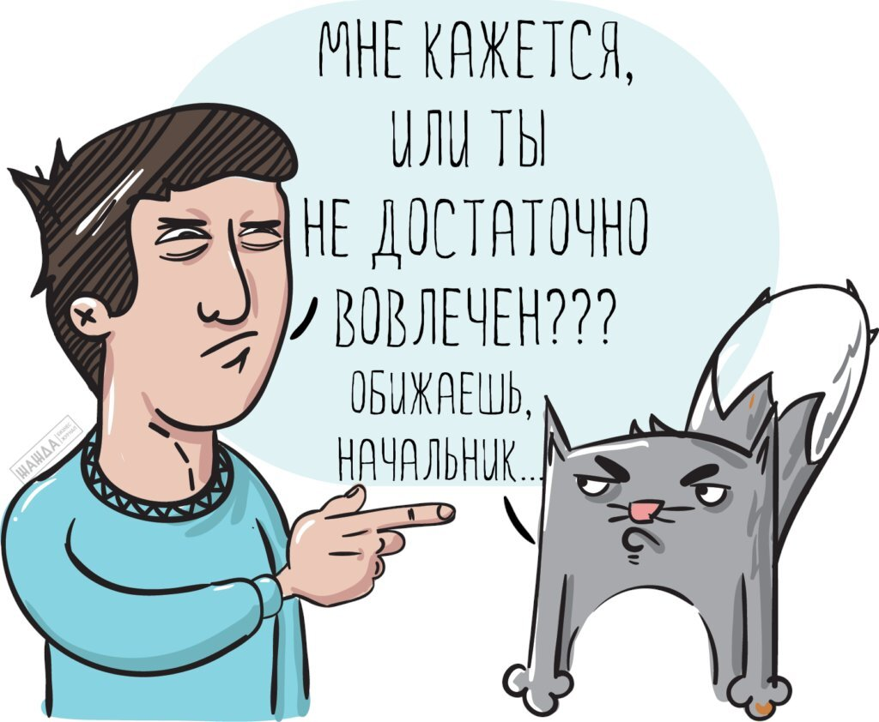
Почему коммуникации по вопросам обратной связи и развития оказываются на втором плане?
Рабочие задачи и коммуникации в сложных/нестандартных ситуациях — это своего рода «обязательная программа» руководителя.
Возраст, опыт работы, время, стереотипы…..

Slide 5

Как улучшить коммуникации с командой
#Строим мосты
Практика/техника | описание | Какие вопросы руководитель поднимает на встрече | Рабочие задачи | Обратная связь | Сложные нестандартные ситуации | Недостаток конструктивной критики
Регулярные встречи для обсуждения индивидуальных целей «Один на один» Карта индивидуальных целей/ИПР | Встреча для формализации целей сотрудника и планирования его развития. План должен быть связан с целями ОО и регулярно пересматриваться. Руководитель обязательно обсуждает план с сотрудником на старте, а также достигнутые результаты в конце срока. В середине срока возможна встреча по калибровке. | Какие у сотрудника ключевые цели на этот период? (Фокус на приоритетах) Какие шаги необходимо предпринять для достижения этих целей? (Фокус на планировании) Какие ресурсы и поддержка необходимы? (Фокус на обеспечении успеха) Как мы будем отслеживать прогресс и оценивать результаты? (Фокус на контроле и оценке) Предложения по работе команды?

Slide 6
Как улучшить коммуникации с командой
#Строим мосты
Практика/техника | описание | Рабочие задачи | Обратная связь | Сложные нестандартные ситуации | Недостаток конструктивной критики
Техника ясной коммуникации | Техника позволяет обеспечить единое понимание целей и задач ключевыми заинтересованными лицами, централизовать информацию о проекте в доступном для всех участников документе, зафиксировать зоны ответственности, а также определить четкие контрольные точки. Готовится— шаблон с ключевыми вопросами, разбитыми на блоки. Важно, чтобы в создании этого документа приняли участие все члены команды, — иначе неизбежны недопонимания и, как следствие, конфликты | Определение целей и задач на учебный год Цели Программы развития.

Slide 7
Как улучшить коммуникации с командой
#Строим мосты
Практика | описание | Какие вопросы руководитель поднимает на встрече | Рабочие задачи | Обратная связь | Сложные нестандартные ситуации | Недостаток конструктивной критики
Ретроспектива/разбор полетов | Формат для анализа прошедшего периода (спринта, проекта и т. д.) и извлечения уроков для будущей работы. Он должен быть более глубоким, чем стендап, и включать обсуждение процессов и взаимодействия в команде. | Что прошло хорошо? (Фокус на успехах) • Что можно улучшить? (Фокус на областях для развития) • Какие уроки мы извлекли? (Фокус на обучении) • Какие конкретные действия мы предпримем для улучшения? (Фокус на реализации изменений)
Стендап | Формат для быстрой синхронизации команды и выявления потенциальных трудностей. Он должен быть кратким и фокусироваться на текущих задачах. | Какие задачи были выполнены вчера / на прошлой неделе? (Фокус на прогрессе) • Какие задачи планируются на сегодня / на этой неделе? (Фокус на планировании) • Какие препятствия мешают выполнению задач? (Фокус на проблемах) • Какие есть вопросы или нужна ли помощь от коллег? (Фокус на сотрудничестве)

Slide 8
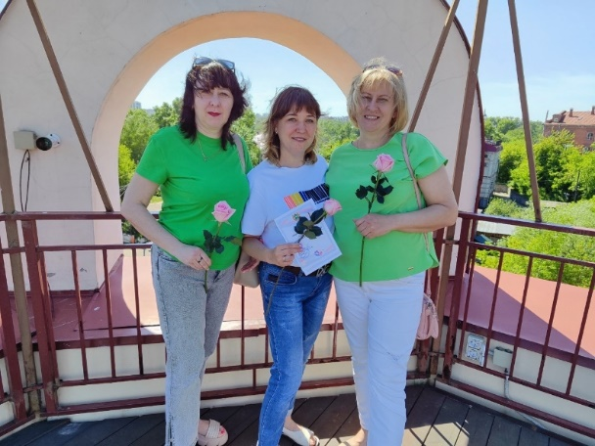
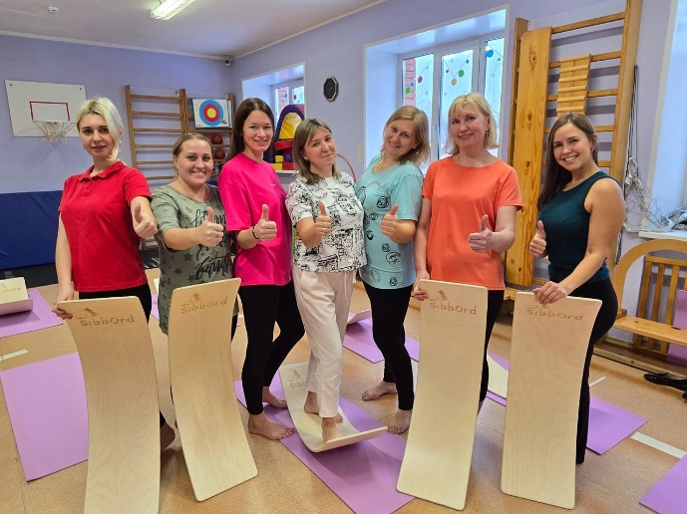
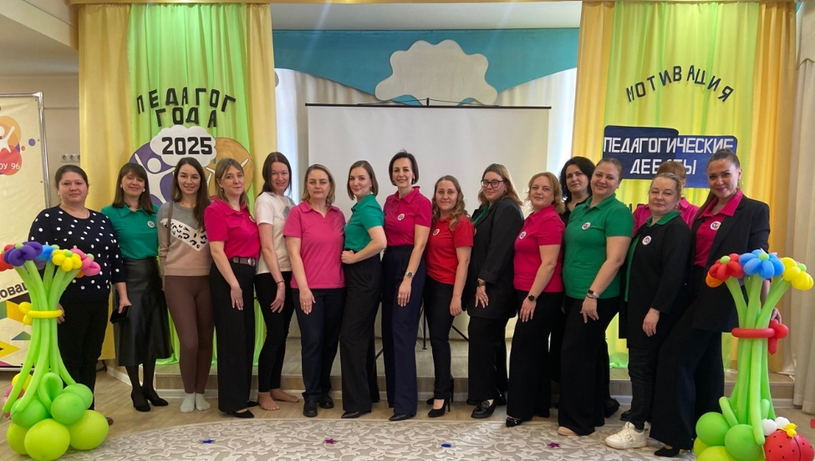
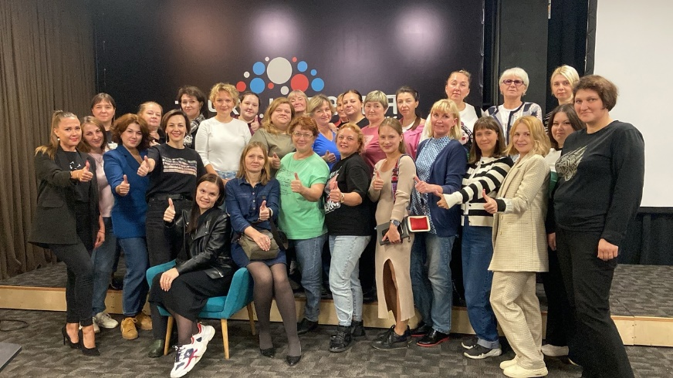
#Строим мосты
Как улучшить неформальные коммуникации с командой
Практика | примеры
Командообразование | Совместное посещение культурных мероприятий Организация спортивных состязаний и творческих конкурсов Секция бесплатная Балансборд Конкурс Педагог Года МАДОУ №96
Ритуалы с командой традиции | Церемонии награждения, признание достижений, фотосессии
Обсуждение вопросов и обратной связи в неформальной обстановке | Выездные педсоветы, оргсовещания
Советы и эмоциональная поддержка | Политика открытых дверей у руководителя Рассказы о своем профессиональном опыте Персональные выставки творчества

Slide 9

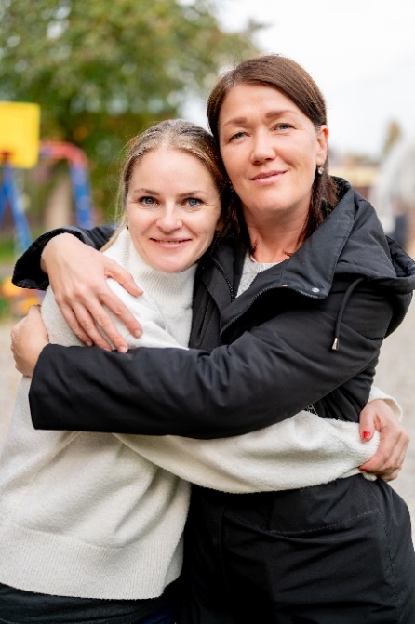
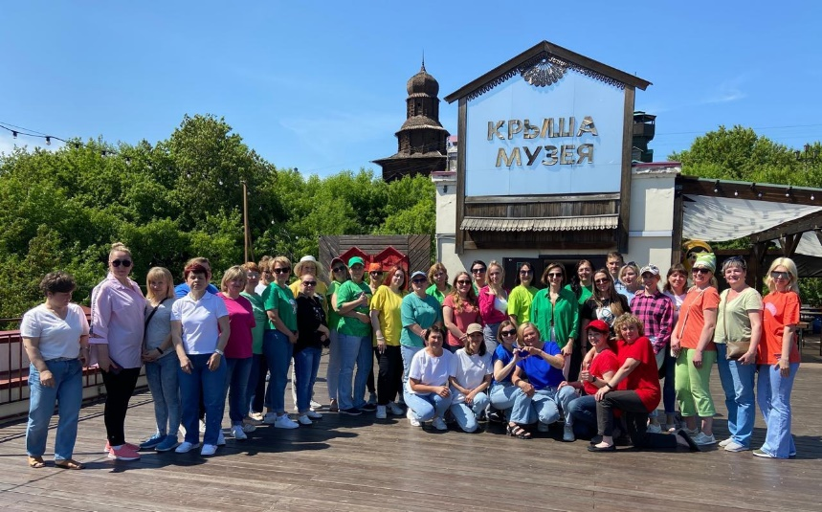
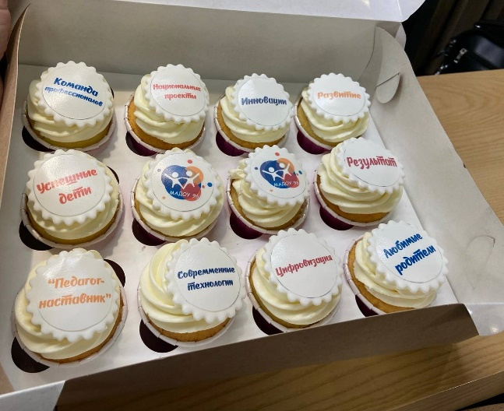
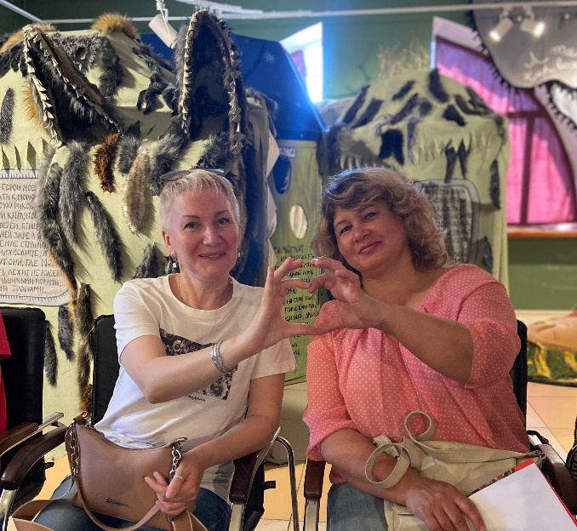

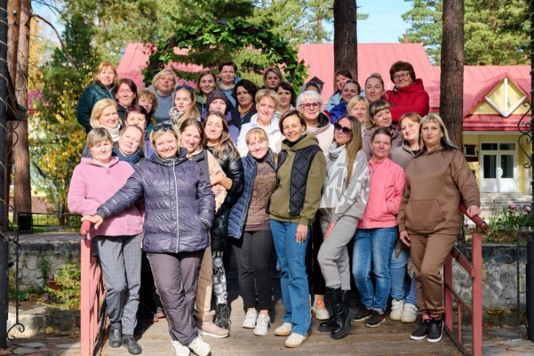

Как улучшить неформальные коммуникации с командой
#Строим мосты
Фильм о нас

